Slide 2
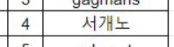

Slide 3
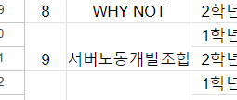
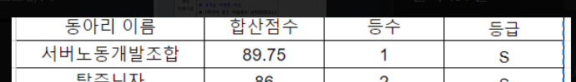

Slide 6
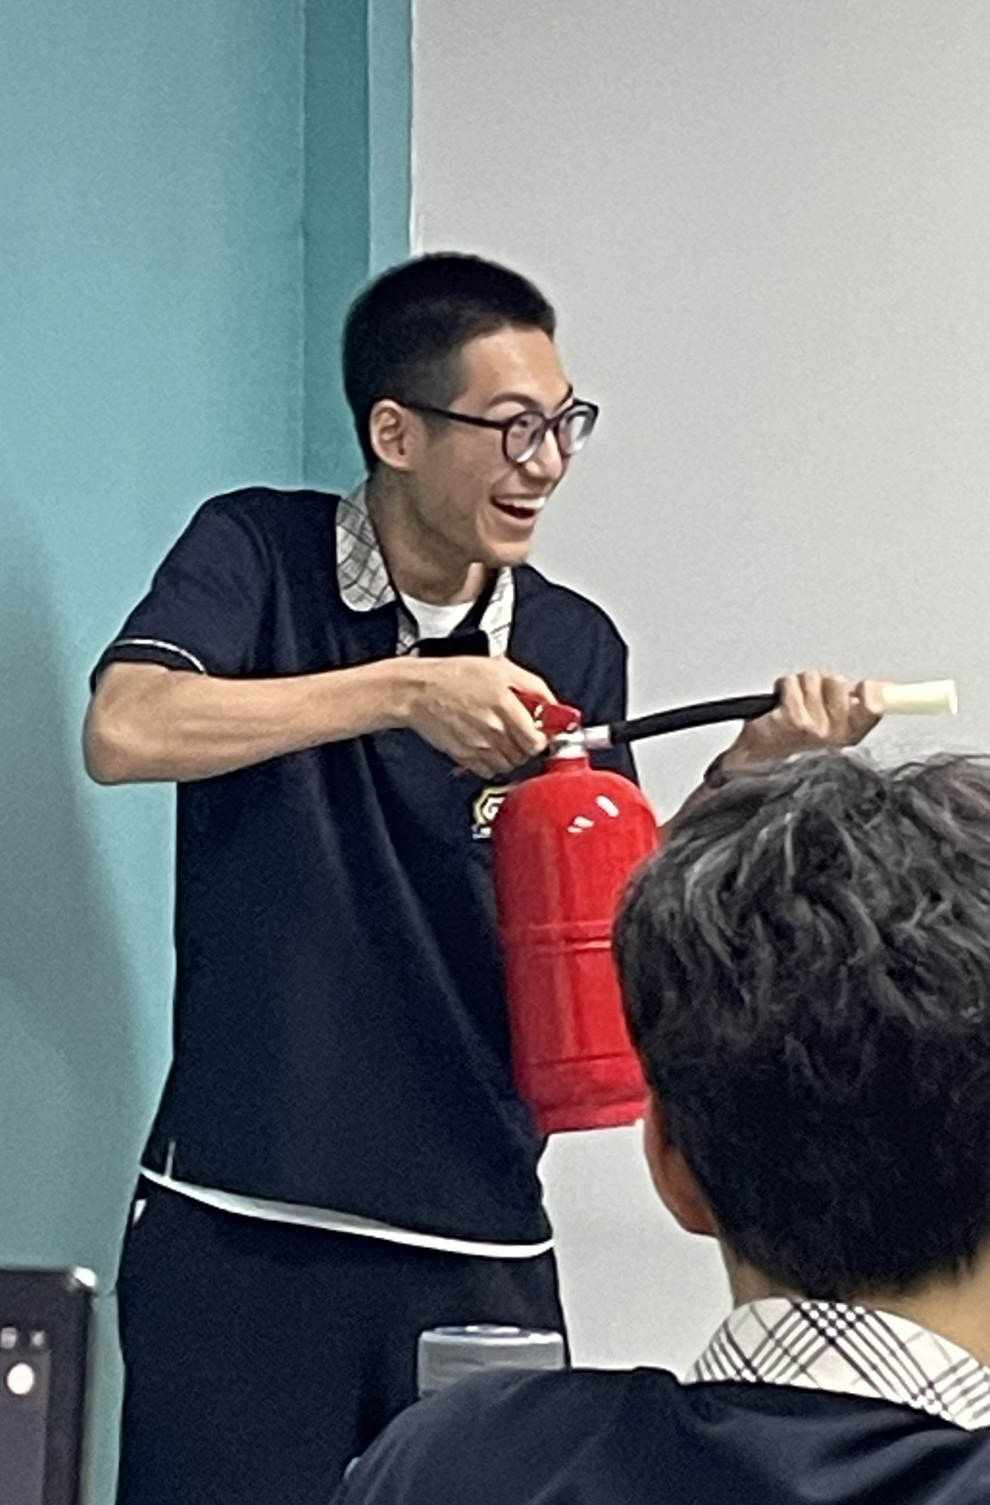
서버개발노동조합

Slide 7

8월
13일
2분기 마무리

Slide 8


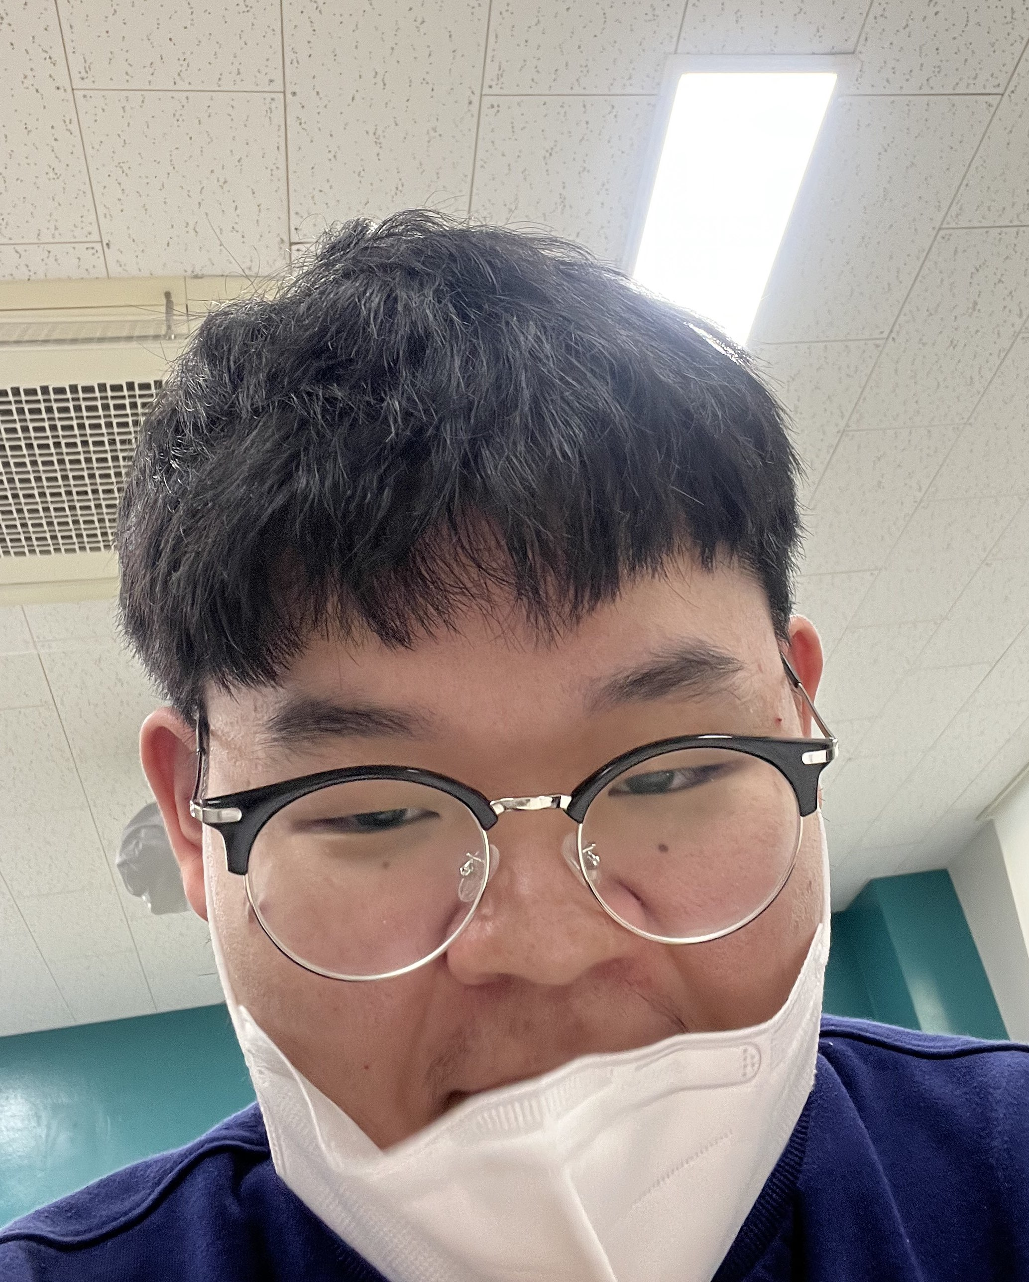
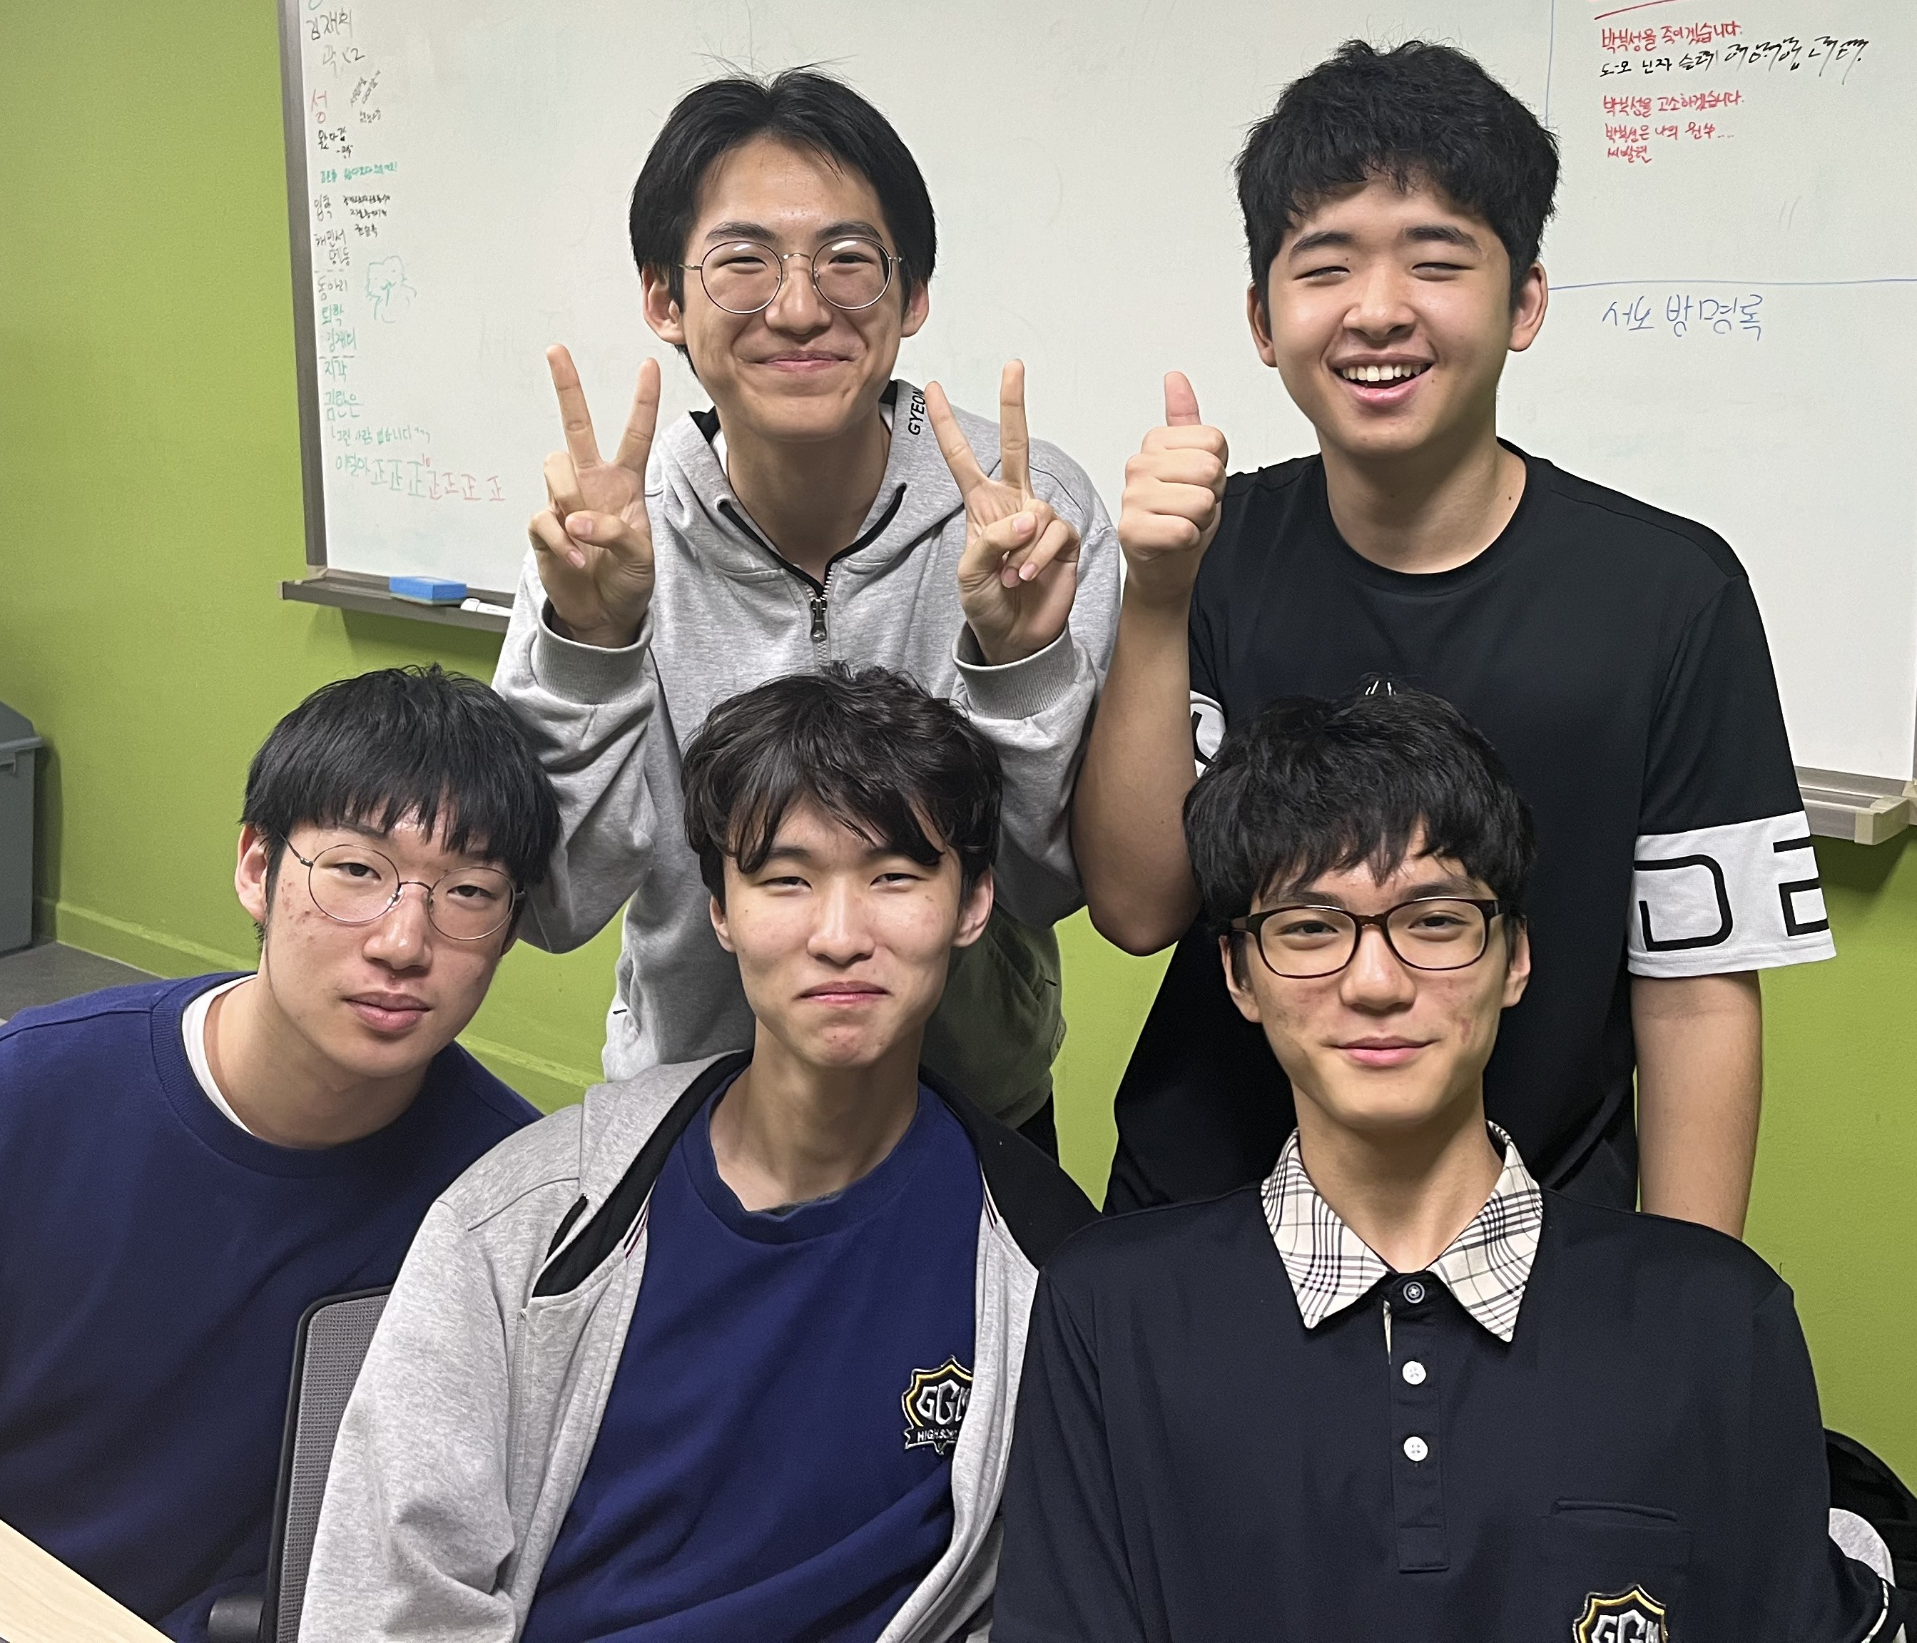
???
8월
13일
2분기 마무리

Slide 9
???
8월
13일
서버개발노동조합
2분기 마무리

Slide 10


서버

Slide 11

서버

Slide 12

서버

Slide 13

서버

Slide 14


서버

Slide 15
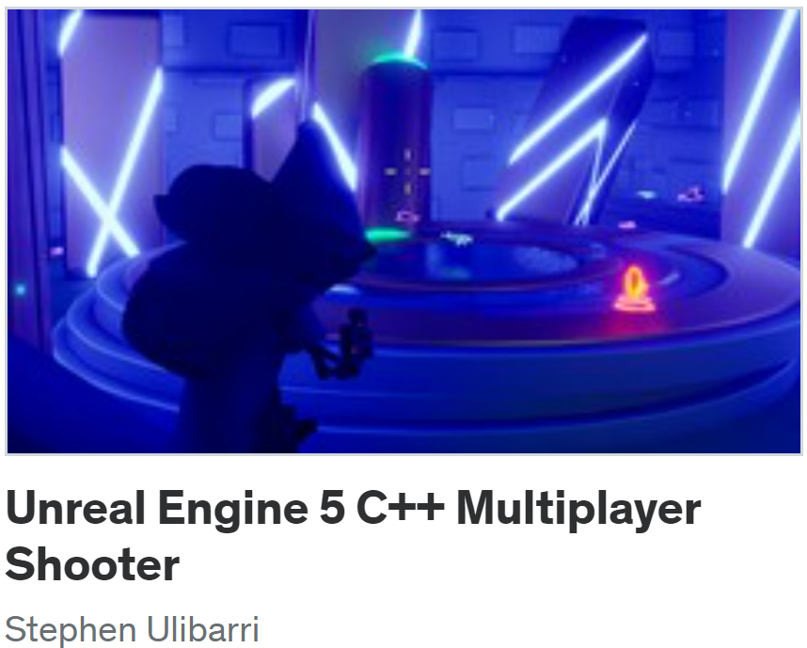

수업 진행

Slide 16

수업 진행
네트워크
라이브러리

Slide 17
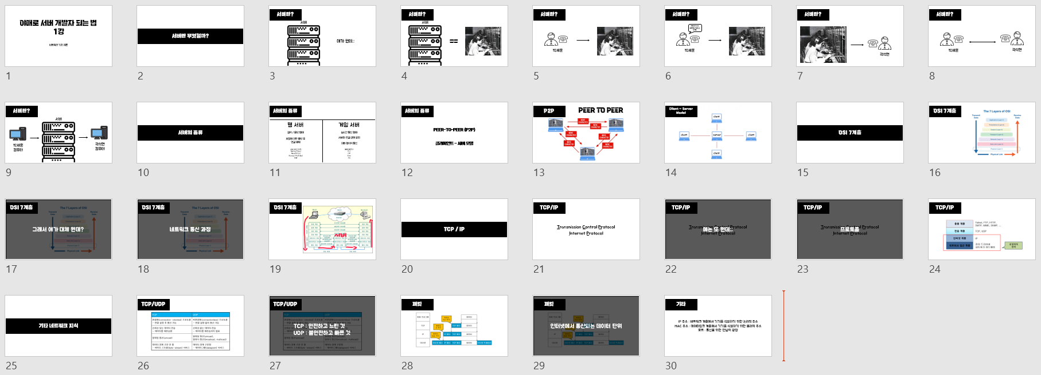
1강
네트워크 이론

Slide 18
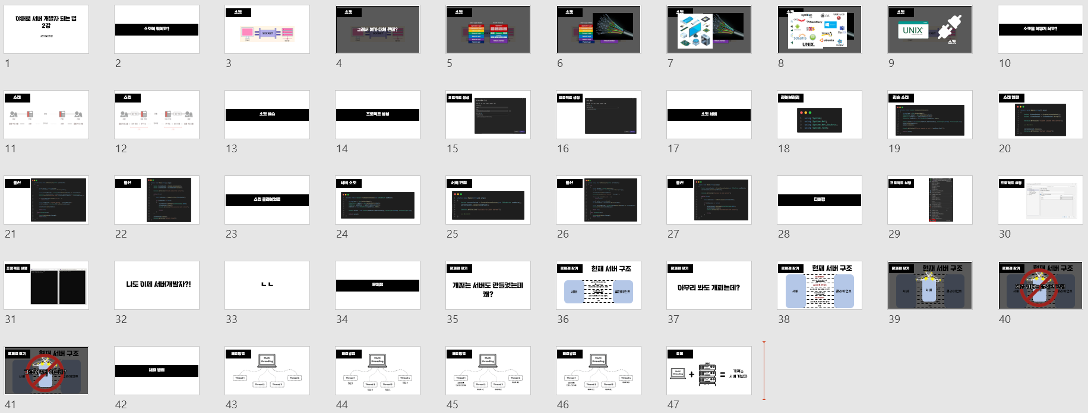
2강
1 : 1 채팅서버

Slide 19
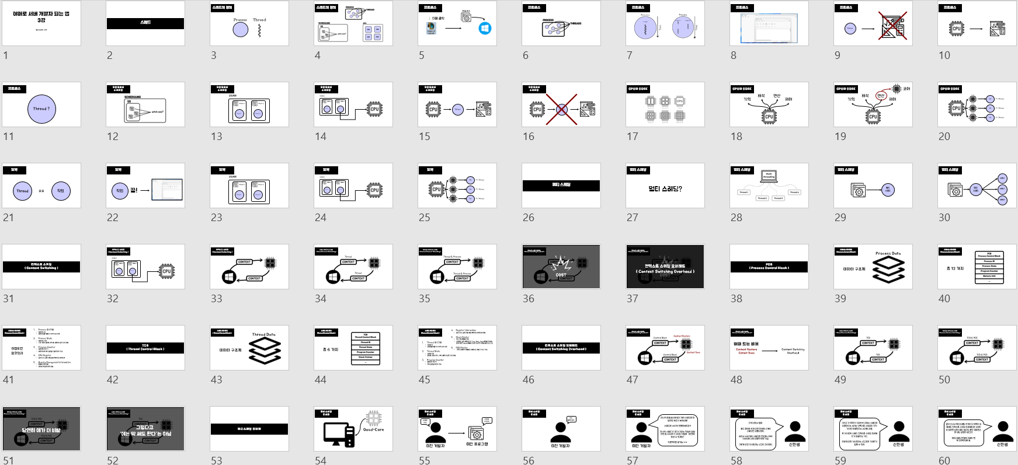
3강
멀티스레딩 이론

Slide 20
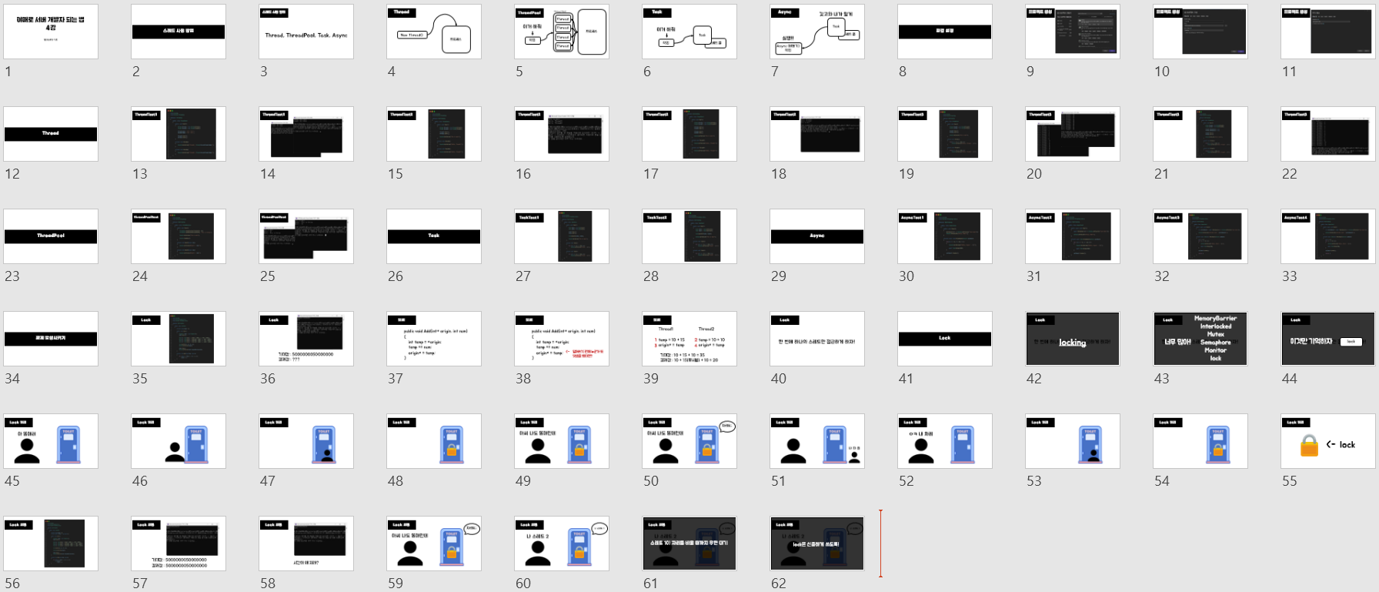
4강
멀티스레딩 실습

Slide 21
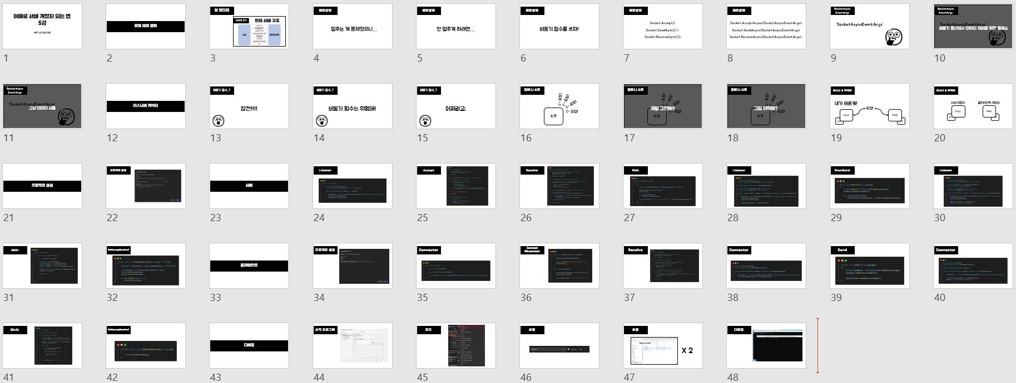
5강
1 : n 채팅서버

Slide 22
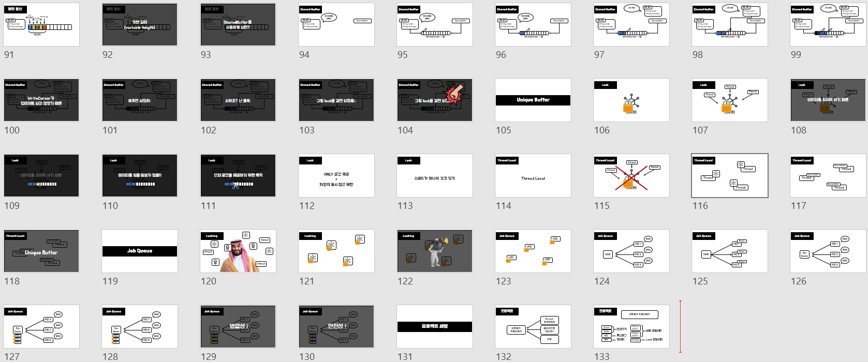
6강
프레임워크 제작

Slide 23
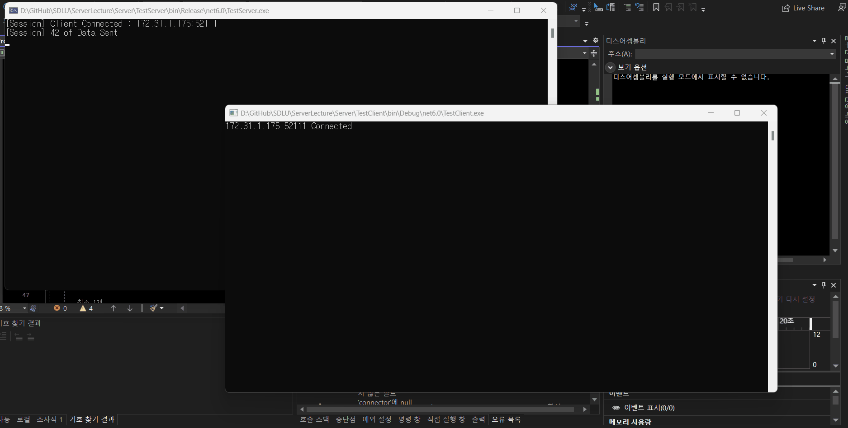
6강
프레임워크 예제１

Slide 24
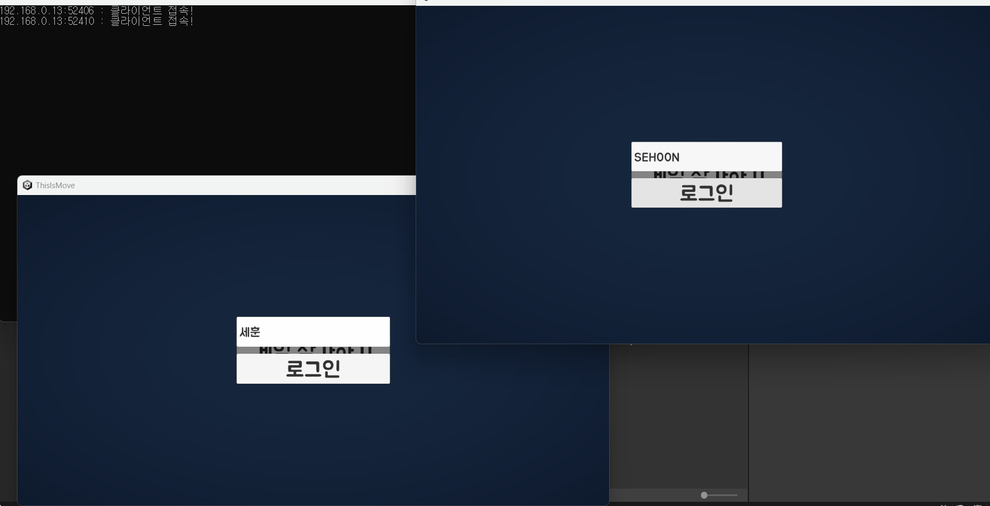
6강
프레임워크 예제２

Slide 25


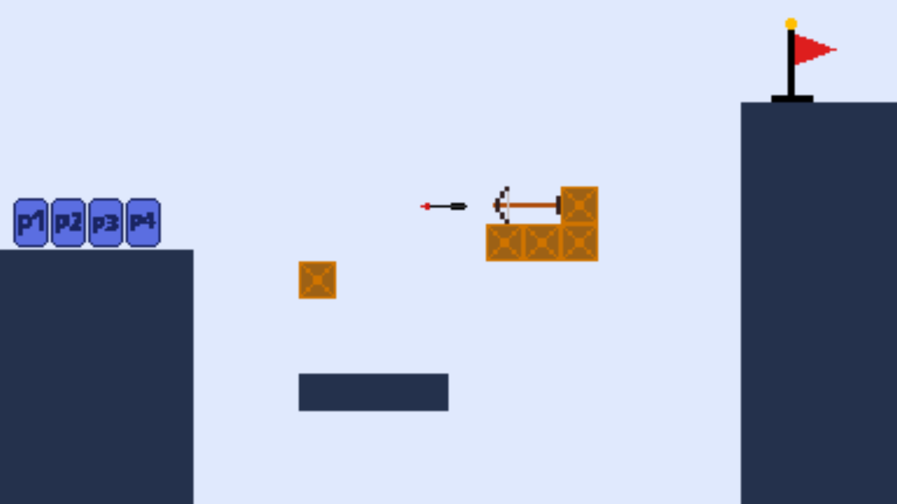
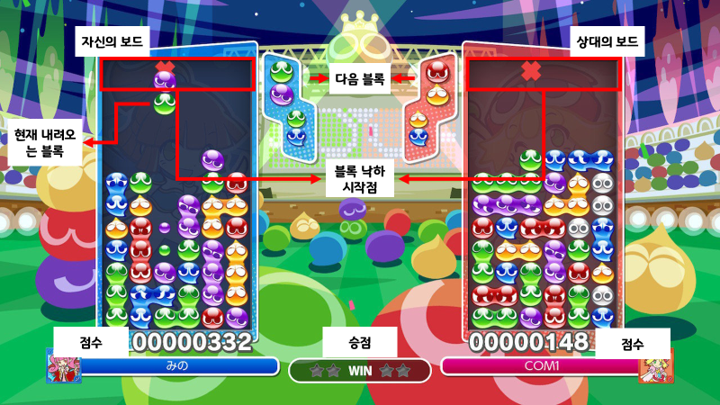
멀티플레이어
게임 개발

Slide 26


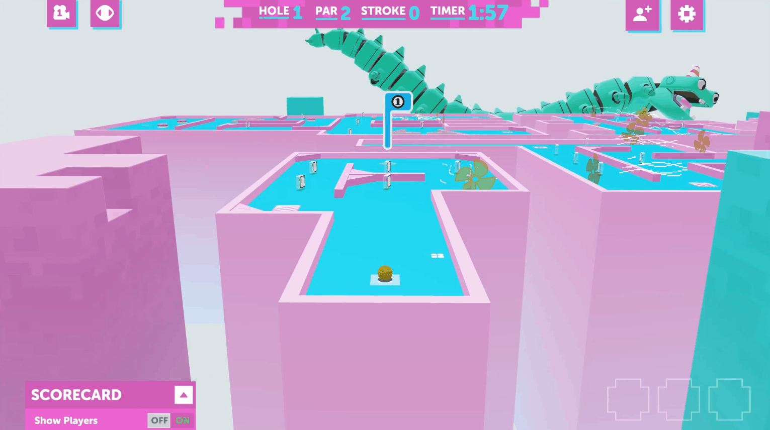
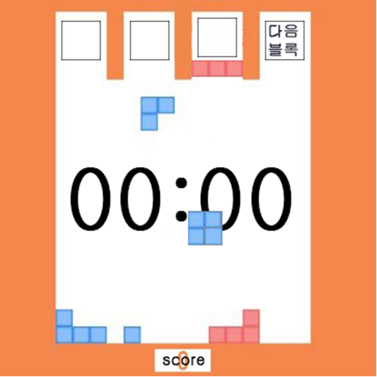
멀티플레이어
게임 개발

Slide 27

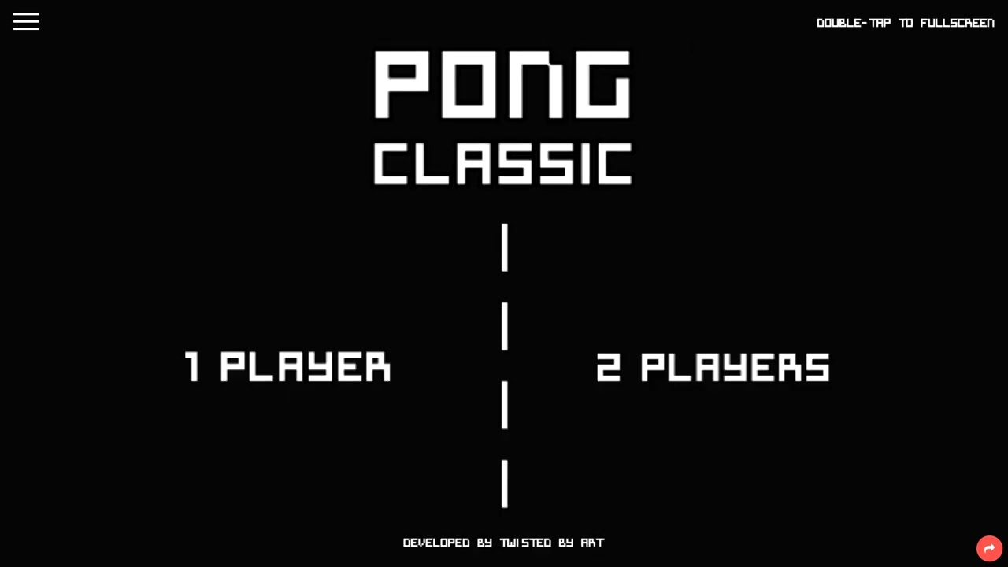
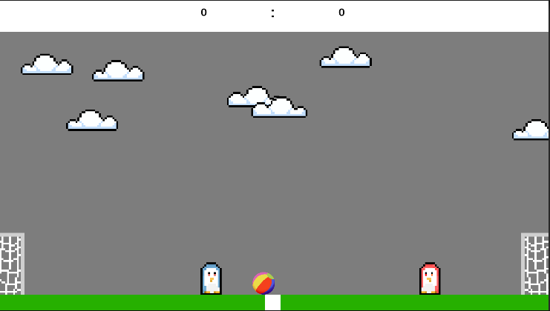
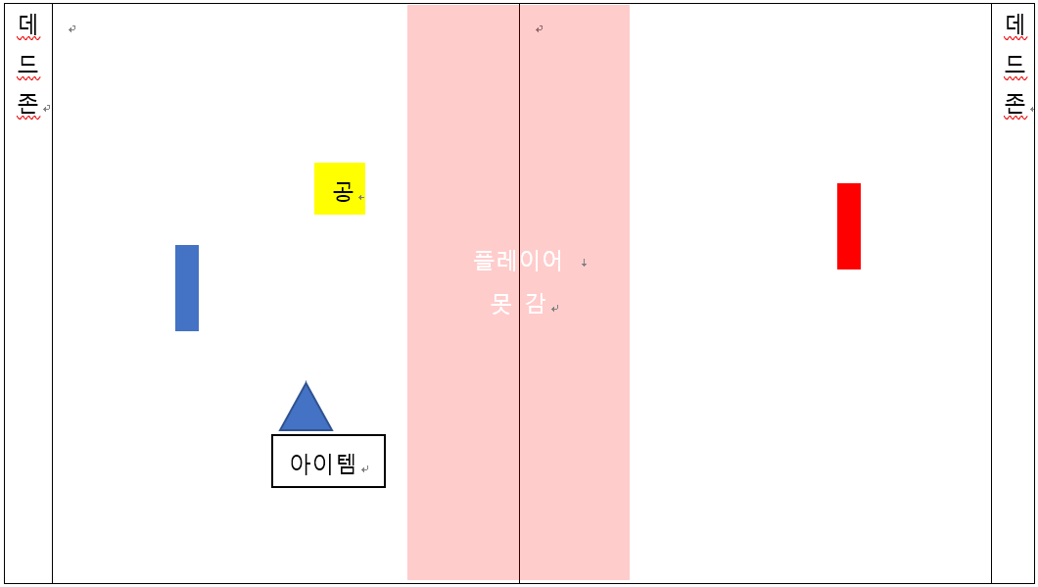
멀티플레이어
게임 개발

Slide 28
멀티플레이어
게임 개발
영상.

